Slide 1
高性能计算机系统结构
（期末复习）
胡伟武

Slide 2
计算机系统结构基础
计算机的基本概念
  什么是计算机
  计算机的基本组成
  衡量计算机的因素
影响计算机设计的主要因素及其发展趋势
  摩尔定律和工艺的发展
  计算机市场发展趋势
  多核结构的发展趋势
计算机重要指标
  性能、成本、功耗
我国计算机发展历史

Slide 3
二进制与逻辑电路
计算机中数的表示
  补码和原码
CMOS门电路及工艺
  电路原理与延迟模型
CMOS组合逻辑与时序逻辑
  逻辑表达式、真值表、卡诺图、逻辑图
  常见逻辑电路：译码器、选择器、ALU电路
  触发器原理：三个主要的时序指标
CMOS电路延迟
从Verilog到GDSII
  Verilog代码的编写
  电路与版图
其它“0”和“1”表示方法

Slide 4
指令系统结构
指令系统结构的设计原则
  硬件和软件的界面
  设计要求：兼容性、通用性、高效性、安全性
影响指令系统结构的因素
  工艺、系统结构、操作系统、编译、应用等
指令系统的分类
  堆栈型指令、累加器型指令、寄存器型指令
指令系统的组成部分
  操作、操作数、编码
RISC指令系统结构
  操作码：常用的十种操作占指令执行的96%
  操作数：load-store结构，简单寻址方式用得最多
  编码：定长
RISC系统结构的简史
  CDC6600=>801, MIPS, RISC-2项目
不同RISC结构的比较
  MIPS, Solaris, HP-PA, PowerPC
  MIPS指令系统与操作系统的关系

Slide 5
静态流水线
一个简单的RISC CPU
  指令系统、数据通路、控制逻辑、时序、时序优化==>流水线
指令流水线
  标准五级流水线：IF, ID, EX, MEM, WB
指令相关与流水冲突
  数据相关：RAW、WAW、WAR
  控制相关：与PC有关的相关，通过阻塞、delay slot、猜测解决相关
  结构相关：资源冲突，通过增加资源解决结构相关
流水线的前递技术
  缓解RAW相关引起流水线冲突
例外与流水线
  把例外信息保存下来到WB阶段再处理
多功能部件及多拍操作
  WAW相关、RAW相关更突出，没有WAR相关

Slide 6
动态调度流水线
影响流水线效率的因素
  Pipeline CPI=Ideal pipeline CPI + Structural stalls + RAW stalls + WAR stalls + WAW stalls + Control stalls
指令调度技术
  软件循环展开与重命名的例子
动态调度技术：把译码分成发射和读操作数
  保留站的作用：有序进入、乱序发射
  名字依赖性与寄存器重命名：消除WAR和WAR
Tomasulo算法
  IBM360/91
动态流水线的精确例外处理
  增加提交流水级，修改机器状态
  ROB的作用：有序退出

Slide 7
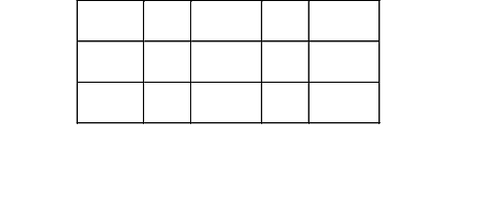
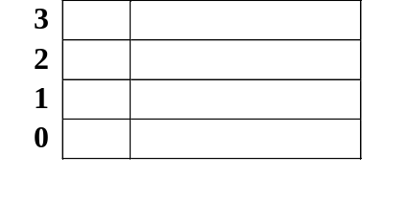
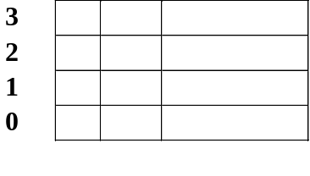
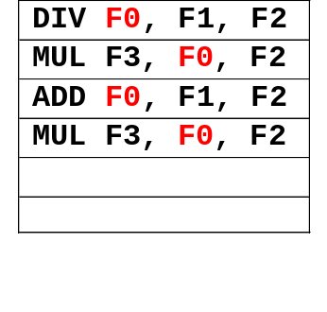
Tomasulo算法
结果总线
定点/访存
部件
浮点加/减法部件
浮点乘/除法部件
加法保留站
乘法保留站
浮点寄存器
ROB
修改寄存器
指令队列

Slide 8
多发射数据通路
乱序执行的关键技术
  保留栈、重命名寄存器、重排序缓存
  有序进入、乱序执行、有序退出
动态调度流水线数据通路
  保留站的组织
  寄存器与保留站的关系
  寄存器重命名方法
常见处理器的数据通路
多发射结构数据通路
  不仅要前后看，而且要左右看
龙芯2号多发射结构简介

Slide 9
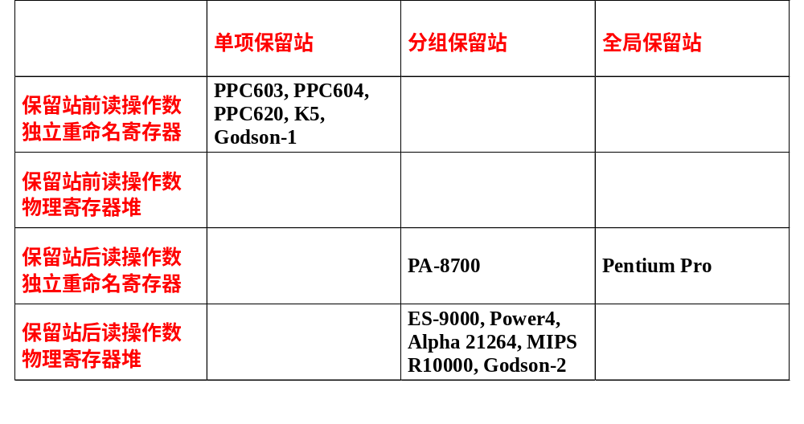
常见处理器的数据通路

Slide 10
常见处理器的数据通路
CPU | 保留栈/队列/ROB | 寄存器 | 运算部件
龙芯2号 | In-flight window(64) Int. issue queue(16) FP issue queue(16) | Int. regfile (64 4w8r) FP regfile (64 4w8r) | arith./logic,shift/branch add/logic,shift/mult/div load/store FP madd/div/sqrt/comp/media/ FP madd/
ALPHA 21264 | In-flight window(80) Int. issue queue(20) FP issue queue(15) | 2 Int. regfile (80 4r6w) FP regfile (72, 4r4w) | arith./logic,shift/branch, mult. add/logic,shift/branch,MVI/PLZ arith./logic load/store arith./logic load/store FP add, div, sqrt FP mult.
MIPS R10000 | Integer queue(16) Address queue(16) FP queue(16) | Int. regfile (64 7r3w) Cond. file (64x1 2r3w) FP regfile(64 5r3w) | arith./logic,shift/branch arith./logic,mult/div FP add, sub,comp,conversion FP mult, div, sqrt load/store
HP PA-8700 | ALU Reorder Buffer(28) Memory Reorder Buffer(28) | Int. arch. reg. (32, 4w8r) Int. ren. reg. (56, 4w9r) FP arch. reg. (32, 4w8r) FP ren. reg. (56, 4w9r) | 2 arith./logic units 2 shift merge units 2 FP MAC units 2 FP div/sqrt units 2 load/store units
ULTRA SPARC-III | Instruction queue(20) Miss queue(4) | Int reg (144 3w7r) FP regfile (32, 5r4w) | 2 arith.,logic,shift branch load/store FP adder, graphic FP div/sqrt, mult, graphic
POWER 4 | fixed point & load/store (4x9) floating-point (4x5) Branch execution(1x12) CR logical(2x5) in flight win(200=20x5) | GPRS (80) FPRS (72) CRS (32) Link/count (16) FPSCR(20) XER(24) | 2 fixed-piont 2 floating-point 2 load/store 1 branch 1 CR

Slide 11
转移预测
转移指令
  条件/无条件、直接/间接、绝对/相对
程序的转移行为
  很频繁、局部性、可预测性（重复性、相关性）
软件方法解决控制相关
  循环展开、软流水
硬件动态转移预测
  转移的重复性和偏向性：BHT、BTB
  转移指令的相关性问题：两层转移预测，Yeh和Patt分类
  分支别名干扰问题：Gshare等
  混合预测器：不同的分支预测只能对某类的分支行为有效
常见处理器的转移猜测
  ALPHA处理器的转移猜测原理

Slide 12
功能部件
ALU设计
  先行进位加法器
龙芯1号ALU设计
  ALU逻辑设计
定点补码乘法器的设计
  Booth一位乘与二位乘算法
  Wallace树的结构

Slide 13
高速缓存（Cache）
存储层次的基本概念
  程序访问的局部性：时间局部性和空间局部性
  越小越简单的硬件越快，越快的硬件越昂贵
Cache结构
  Cache的内容是主存储器内容的一个子集
  同时存储数据和地址
  需要考虑所需要的数据不在Cache中的情况
Cache性能优化
  降低失效率（MissRate）
  降低失效延迟（MissPenalty）
  降低命中延迟（HitTime）
  提高Cache访问并行性
常见处理器的存储层次
  运用之妙、存乎一心

Slide 14
存储管理
虚拟存储的基本原理
  TLB的原理和逻辑
MIPS处理器对虚存系统的支持
  TLB、控制寄存器、专用指令、专用例外
LINUX操作系统的存储管理
  TLB、页表和内存分配过程
  例：array=(int*)malloc(0x1000);
  for (i=0;i<1024;i++) array[i] = 0;
TLB的性能分析和优化
  提高TLB覆盖空间的大小（多页支持）
  提高TLB异常处理的效率（软TLB等缓存技术）

Slide 15
多处理器
消息传递与共享存储
  可伸缩性和通用性
常见的共享存储系统
  SMP、CC-NUMA、NCC-NUMA、SVM
共享存储系统的指令相关
  程序PRG的执行E(PRG)正确的充要条件是E(PRG) ∪ PO(PRG)无圈
共享存储系统的访存事件次序
  任一访存操作u被分割成N个子操作，N为处理器个数
存储一致性模型
  结构设计者与应用程序员之间的一种约定，程序的正确性标准
  弱一致性模型：同步操作在共享存储系统中的作用
CACHE一致性协议
  一种把新写的值传播到其他处理机的机制

Slide 16
关于期末考试
主要是考能力、考认识，不考知识
考试时间：2011年1月13日晚
考试方式：课堂闭卷
  10道解答题，其中7道来自作业，3道适度延伸
期末成绩占总成绩的60%
第一名奖励龙芯笔记本一台

Slide 17
谢 谢

